Slide 1
Université de Constantine-annexe Oum Bouaghi - Cours de Cytologie Première année médecine

Slide 2
Faculté de Médecine de Constantine Année universitaire 2023- 2024
Module de Cytologie
COURS: S1 C N°2 DE CYTOLOGIE
Organisation générale de la cellule Procaryote
1. LA CELLULE BACTERIENNE
Les bactéries sont des microorganismes vivants unicellulaires procaryotes (qui se caractérise par l’absence de noyau), elles sont ubiquitaires et sont présentes dans tous les types de biotopes : sol, eau, air, sur les végétaux et les animaux, etc. Chez l'homme par exemple il existe 1012

Slide 3
bactéries qui colonisent la peau, 1010 bactéries qui colonisent la bouche et 1014 bactéries qui habitent l'intestin. La plupart de ces bactéries sont inoffensives ou bénéfiques pour l’organisme. Cependant, de nombreuses espèces bactériennes sont pathogènes et sont responsables de maladies infectieuses comme le choléra et la tuberculose.

Slide 4
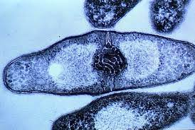

Slide 5
1.1. Les spécificités morphologiques des cellules bactériennes :
Les cellules bactériennes mesurent généralement de 0,5 à 10 µm de longueur et sont caractérisées par un ADN libre dans le cytoplasme, par la présence d’un seul chromosome circulaire et l’absence de mitochondries, ainsi qu’un mode de reproduction par scissiparité.

Slide 6
Les bactéries présentent une grande diversité morphologique (Figure 01).Elles peuvent avoir une forme sphériques appelée coques (cocci), une forme de bâtonnets, appelée bacilles, soit en forme hélicoïdale, appelée spirilles.

Slide 7
Figure 01 : Schéma illustrant la diversité morphologique des bactéries
Beaucoup d’espèces bactériennes peuvent être observées sous forme unicellulaire isolée, alors que d’autres sont associées entre elles. Ces dernières peuvent être associées (Figure
en paires (diplocoques) comme les Neisserias, en chaînette comme les Streptocoques ou en amas comme les Staphylocoques.
Figure 02 : Schéma illustrant le mode d’association des bactéries

Slide 8
1.1.1. La forme sphérique : Lorsque les cellules bactériennes se divisent dans un seul plan, elles donnent naissance à deux cellules fortement associées, ce sont des diplocoques tels que les pneumocoques, les gonocoques et les méningocoques. Lorsque ce mode de division se poursuit régulièrement, les cocci engendrent des chainettes plus au moins longues qui caractérisent les streptocoques. Lorsque la division s’effectue dans les 3 dimensions, les cocci forment des amas asymétriques (grappe) tels que les staphylocoques (figure 02).

Slide 9
1.1.2. La forme en bâtonnets : Comme les cocci, les bacilles qui sont des bâtonnets droits comme l’espèce Escherichia coli, peuvent être associés en deux par deux donnant les diplobacilles, comme ils peuvent aussi former de véritables chainettes donnant ainsi des streptobacilles. Quelquefois les bâtonnets sont incurvés et sont appelés alors vibrions tel que la bactérie Vibrio Cholerae et d’autre fois ces bâtonnets sont tellement courts qu'on pourrait les confondre avec des coques (coccobacilles).

Slide 10
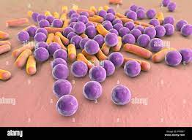

Slide 11
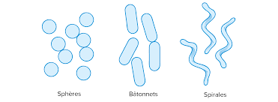
1.1.3. Les formes spiralées : se rencontrent chez les tréponèmes, les leptospires et les spirochètes. On les distingue par leur longueur et le nombre de leurs ondulations ; les leptospires et les tréponèmes font de 5 à 15µm de long, et les spirochètes de 30 à 200µm

Slide 12
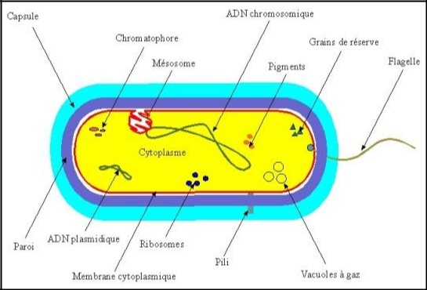
1.2. Les composants des cellules bactériennes :
En étudiant l’ultrastructure de la cellule bactérienne, on peut distinguer des éléments constants, retrouvés chez toutes les espèces bactériennes, et des éléments inconstants présents chez certaines espèces seulement (figure 03).
Figure 03 : Schéma illustrant l’organisation générale d’une cellule bactérienne

Slide 13
1.2.1. Les éléments constants des cellules bactériennes :
•La paroi cellulaire : est une enveloppe rigide plus ou moins épaisse présente chez toutes les bactéries, elle présente des constituants qui contribuent aux pouvoirs pathogènes. Elle donne la forme à la bactérie et la protège contre les substances toxiques et la lyse osmotique, c’est le site d’action des ATB (antibiotiques).

Slide 14
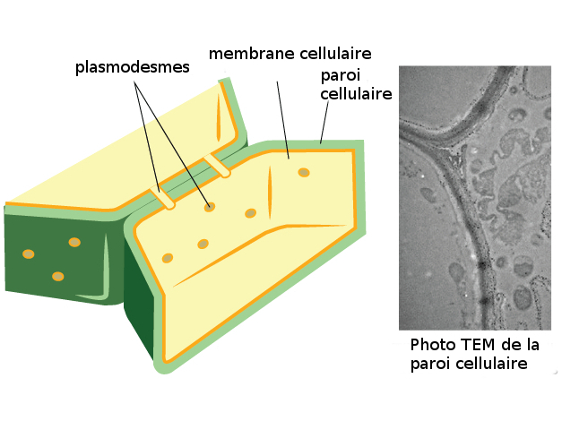
La paroi cellulaire – La cellule animale et végétale

Slide 15
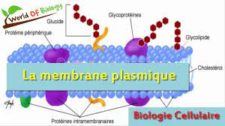
•La membrane plasmique : est composée de protéines et de lipides en proportion variable selon le modèle en mosaïque fluide et contenant des molécules réceptives qui permettent de détecter et répondre aux substances chimiques de l’environnement. Elle entoure le cytoplasme et fait la limite avec le milieu extérieur tout en maintenant le milieu interne constant. Elle est le siège de différents processus métaboliques comme la respiration, la photosynthèse, la synthèse des lipides et des constituants de la paroi.

Slide 16
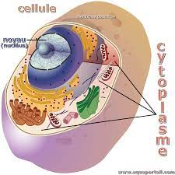
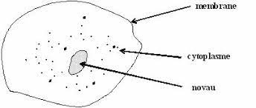
•Le cytoplasme : contient les ribosomes indispensables à la synthèse protéique et divers corps d’inclusion organiques comme les réserves pour la production d’énergie et la biosynthèse.

Slide 17
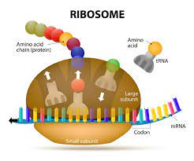
•ARN et ribosomes : indispensables à la synthèse des protéines bactériennes.

Slide 18
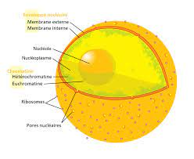
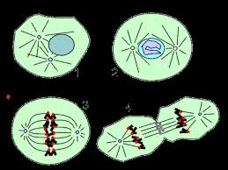
•Appareil nucléaire (ADN) : assurant les fonctions génétiques et la division cellulaire.
Réplication de l’ADN

Slide 19
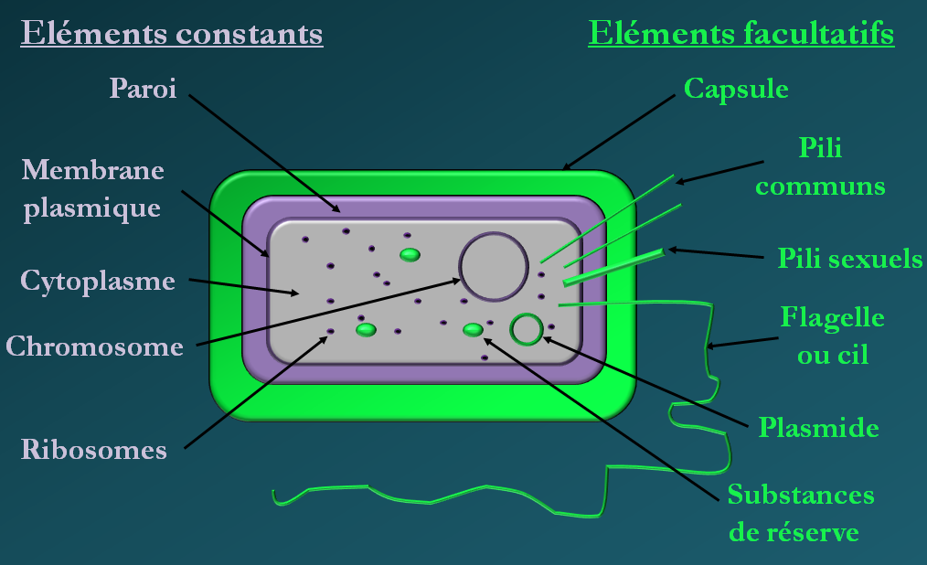
1.2.2. Les éléments inconstants des cellules bactériennes :
•La capsule : est une substance visqueuse, plus ou moins épaisse qui entoure la paroi. Possédant un pouvoir pathogène, elle permet à la bactérie d'adhérer plus facilement aux autres êtres vivants tout en la protégeant de la phagocytose.

Slide 20
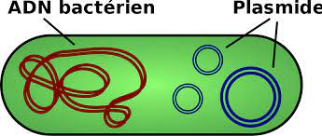
•Les plasmides : Ce sont des éléments génétiques extra chromosomiques capables d'autoréplication. Petits fragments d'ADN, environ cent fois moins volumineux que l'ADN chromosomique, ils confèrent aux bactéries une résistance aux antibiotiques.

Slide 21
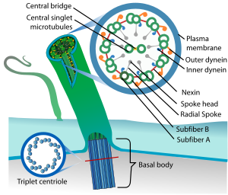
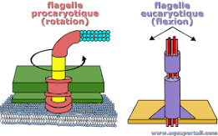
•Les flagelles : Ce sont des filaments longs, très fins servant au déplacement de plusieurs types de bactéries. Le nombre et la position des flagelles constituent un critère de classification des bactéries à flagelles.
Les flagelles
Flagelle procaryote et eucaryote

Slide 22
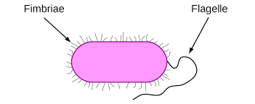
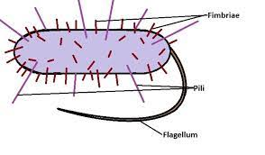
•Les pili : Ce sont de minces tubes rigides au nombre important atteignant parfois les 1000 et composés de sous unités protéiques arrangées en hélice, servant de moyen de fixation aux surfaces environnantes. Ils sont aussi utilisés par la bactérie pour tirer la nourriture, la reproduction chez les bactéries.
Fimbriae et pili - Sous le microscope

Slide 23
1.3. Organisation et structure de la paroi bactérienne :
La paroi est l'enveloppe caractéristique de la cellule procaryote. Mesurant de 20 à 80 nm d’épaisseur, soit 20% du poids sec des bactéries. Elle est un véritable exosquelette conférant à la bactérie sa forme et lui permettant de résister à la forte pression osmotique interne.
La paroi est mise en évidence par la coloration de Gram (coloration avec le violet de gentiane et de fuchsine) qui permet de distinguer deux types de bactéries « les Gram positifs et les bactéries Gram négatifs.

Slide 24
La paroi des bactéries Gram positif est riche en acide teichoïque, absent chez les bactéries
Gram négatif, lesquelles ont une paroi plus riche en lipides (Figure 04).
La paroi bactérienne est plus ou moins perméable à certains solvants, une propriété mise à profit dans la coloration de Gram. Ainsi lorsque le cytoplasme des bactéries est coloré par le violet de gentiane, la paroi des bactéries Gram négatif, perméable à l'alcool, permet à celui-ci de décolorer le cytoplasme, alors que celle des bactéries Gram positif, imperméable à l'alcool garde le cytoplasme de couleur violette.

Slide 25
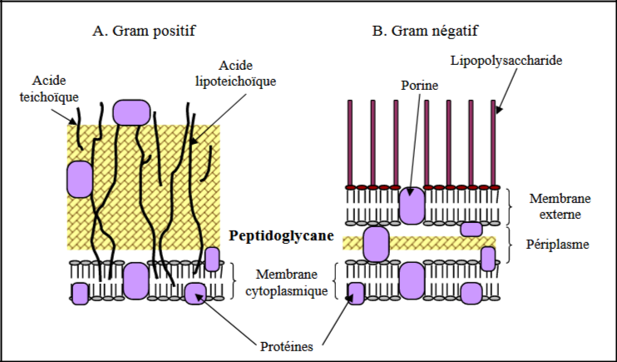
Figure 04 : Structure de la paroi des bactéries Gram+ et Gram-

Slide 26
1.3.1. La coloration de Gram : La coloration de Gram doit son nom au bactériologiste danois Hans Christian Gram qui avait mis au point en 1884 une coloration permettant de mettre en évidence les propriétés de la paroi bactérienne afin de les distinguer et de les classifier.
Ainsi, nous distinguons que les bactéries à Gram positif sont formés d'une simple paroi avec une importante quantité de peptidoglycane et que les bactéries à Gram négatif quant à eux sont formés d’une quantité moins importante de peptidoglycane mais pourvues d'une membrane externe supplémentaire.

Slide 27
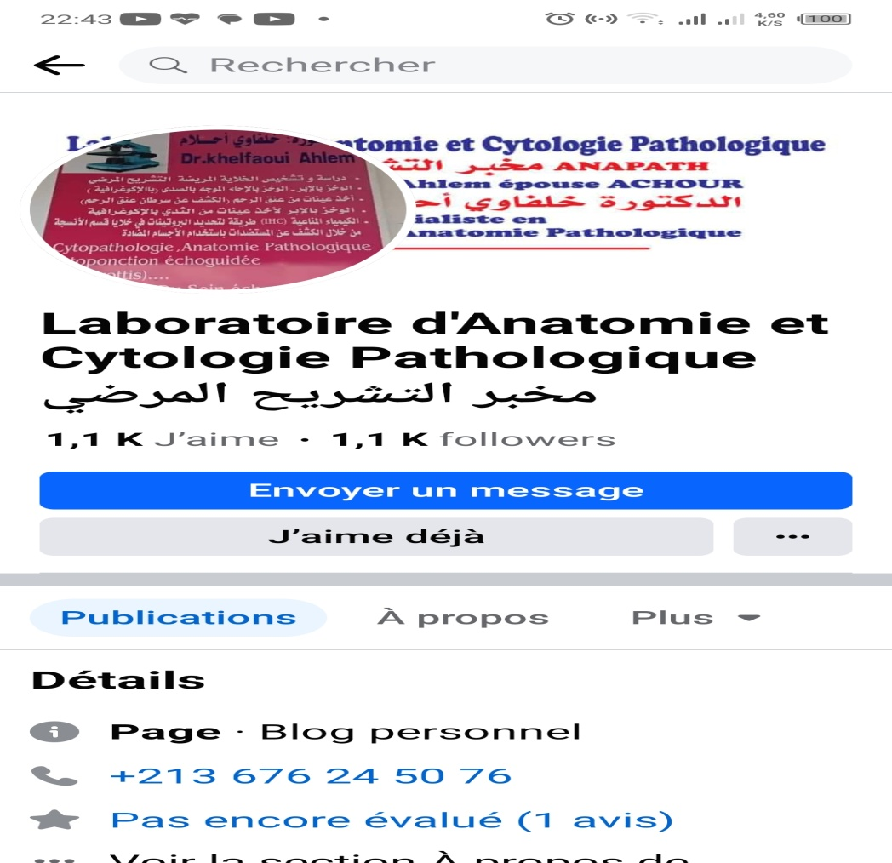
DR. KHELFAOUI Ahlem
Page Facebook:

